Slide 1
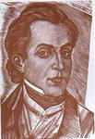
Гулак-Артемовський Петро Петрович

Slide 2
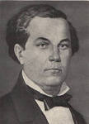
Петро́ Петро́вич Гула́к-Артемо́вський (16 січня 1790, Городище — †1 жовтня 1865, Харків) — український письменник, вчений, перекладач, поет.

Slide 3
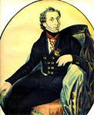
Народився в містечку Городищі Київської губернії (нині Черкаська область) в сім'ї священика. Не закінчивши академію, у 1813 році почав викладати в приватних пансіонах Бердичева, вчителював у будинках багатих польських поміщиків. У 1817 році переїхав до Харкова і вступив до університету вільним слухачем словесного факультету, і тоді ж, завдяки заступництву попечителя Харківського навчального округу графа Потоцького, затверджений Радою університету лектором польської мови.

Slide 4
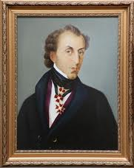
З 1820 року
йому було доручено викладання також російської історії, географії та
статистики. У 1821 році П. П. Гулак-Артемовський здав кандидатський і
магістерський іспит, захистив дисертацію на тему «О пользе истории
вообще и преимущественно отечественной и о способе преподавания
последней» і отримав ступінь магістра.

Slide 5
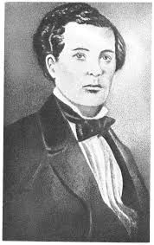
Через два роки був обраний ад'юнктом російської історії та статистики, у 1825 — екстраординарним; 1828 — ординарним професором. У 1831 і 1833 рр. — секретар етико-політичного відділення, член училищного комітету при Харківському університеті. З 1841 р. до виходу у відставку в 1849 р. — ректор Харківського університету

Slide 6
У 1855 р. Гулак-Артемовський обраний почесним членом Харківського
університету. Крім того, П. П. Гулак-Артемовський з 1818 р. викладав
французьку мову в Харківському інституті благородних дівчат, а з 1827 р.
також керував навчальною частиною Полтавського інституту шляхетних
дівчат. Він належав до числа засновників «Українського журналу». Був член Московського товариства аматорів російської словесності, Королівського товариства друзів науки у Варшаві.

Slide 7

До творчого доробку П. Гулака-Артемовського належать байки (байка-казка, байка-приказка), притчі, вірші, послання, балади.
Він також ввів в українську літературу жанр романтичної балади. Його
кращі твори українською мовою написані в дусі естетики просвітницького
реалізму. З 1817 р. почав друкуватися в журналі «Український вісник», де були опубліковані його переклади класиків світової літератури: Жана Жака Руссо, Джона Мільтона, Адама Міцкевича, Йоганна Вольфганга Гете, Горація та інших.

Slide 8
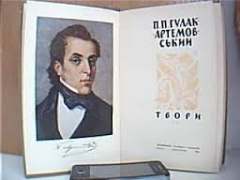
Байка «Пан та собака» — найгостріший твір української літератури 19 століття.
Ідейний зміст співзвучний тогочасним прагненням проти кріпацтва, проти
ставлення до кріпака як до робочої худоби. В основі байки — соціальний
конфлікт між Паном і кріпаком (в алегоричному образі собаки Рябка).

Slide 9
Перші поетичні спроби П. Гулака-Артемовського припадають на період перебування його в Київській академії та на Волині. В 1813 р. він здійснює у піднесено-патетичному тоні пародійний переспів російською мовою антиклерикальної поеми Буало «Налой» (текст його знищений автором у 1826 р.) та приблизно в той же час пише оригінальний вірш «Мудрость» (опубліковано в 1819 p.), позначений твердою впевненістю в мудрість і милість «провидіння».

Slide 10
Інтенсивне формування і зростання П. Гулака-Артемовського як письменника відбувається після переїзду до Харкова, де він одразу ж активно включається в культурне життя, основним осередком якого був університет, зав'язує дружні контакти з Г. Квіткою-Основ'яненком, Р. Гонорським, Є. Філомафітським та іншими діячами культури, починає систематично виступати на сторінках «Украинского вестника» з перекладними й оригінальними творами різних жанрів.

Slide 11


У ранніх російських творах (поетичних і прозових) П. Гулак-Артемовський постає переконливим прихильником французького й польського класицизму і водночас виявляє симпатії до нових літературних стилів і напрямів, зокрема до просвітительського реалізму, в дусі естетичного кодексу якого написані в ті ж часи його кращі українські поезії.

Slide 12
Перший український твір П. Гулака-Артемовського «Справжня Добрість (Писулька до Грицька Пронози)», написаний 1817 р. (незавершений і за життя автора не друкувався), — це лірико-філософське послання, адресоване Г. Квітці-Основ'яненку як одному з керівників «Товариства благодіяння». Закликаючи його пожвавити громадські починання на користь суспільству, поет засобами інакомовлення створює узагальнений образ Добрості як сукупності високих моральних якостей; вона життєрадісна й стоїчно непохитна, їй не страшні найтяжчі життєві випробування, врешті вона не боїться сказати відверту правду і «хоч яким панам вельможним». Возвеличуючи Добрість, П. Гулак-Артемовський відповідно до естетичних концепцій класицизму прагне до утвердження громадянської мужності, справедливості й доброчинності, віри в могутність людського розуму. Позитивний ідеал письменника — ідеал справжньої Добрості — осмислюється з його гуманістично-просвітительського уявлення про добро і зло, про «природну» рівність людини.

Slide 13
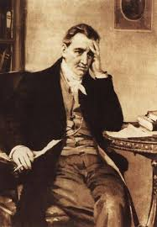
Перу П. Гулака-Артемовського належить також невеликий цикл байкових мініатюр: «Дурень і Розумний», «Цікавий і Мовчун», «Лікар і Здоров'я» (1820). Ці, за визначенням автора, «приказки» (як і їхнє «першоджерело» — «Przypowielci» І. Красіцького), на відміну від його попередніх сюжетних «казок», написані у формі гранично лаконічних народних гуморесок або розгорнутих прислів'їв і не виходили за межі вузькопобутових тем, алегоричних повчань.

Slide 14
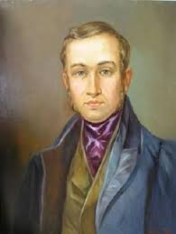
З початку 30-х років Гулак-Артемовський поступово відходить від активної літературної діяльності, пише лише принагідно, здебільшого у зв'язку з пам'ятними подіями в його службовому і родинному житті. У творчості письменника починають переважати консервативні тенденції (казенним патріотизмом пройняті його вірші, пов'язані з деякими епізодами Кримської війни), зумовлені, очевидно, посиленням урядової реакції після придушення повстання декабристів та кар'єристичними пориваннями самого автора.

Slide 15
У 1855 р. Гулака-Артемовського обрано почесним членом Харківського університету, а ще раніше — членом «Московського товариства аматорів російської словесності», «Московського товариства історії і древностей російських», «Королівського товариства друзів науки» у Варшаві, членом Копенгагенського товариства північних антикварів та ін.

Slide 16


Твори:
Батько та син;
Дві пташки в клітці;
Пан та собака;
Справжня добрість;
Цікавий і мовчун;
Рибалка.

Slide 17
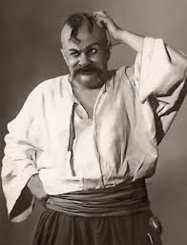
Запорожець за Дунаєм
«Запорожець за Дунаєм» — опера С. С. Гулака-Артемовського, що є першим твором цього жанру на лібрето українською мовою. Прем'єра відбулась у Петербурзі 14 квітня 1863 року. Ролі: Карась - бас; Одарка - меццо-сопрано; Оксана - меццо-сопрано, сопрано; Андрій - тенор; Султан - бас, баритон.

Slide 18
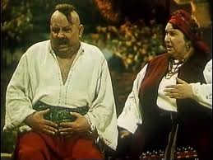
Екранізації
1937 р. — фільм І. Кавалерідзе
1937 р. — В. Авраменко
1953 р. —В. Лапокниш, телевізійна прем’єра відбулася 21 липня. Виробництво Київської кіностудії, літературна обробка М. Рильського, головний оператор А.Мішурін, художник М.Юферов. В ролях І.Паторжинський, М. Литвиненко-Вольгемут.
2007 р. — Микола Засєєв-Руденко

Slide 19
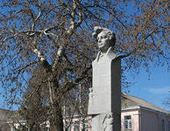

Похований на першому міському кладовищі в Харкові.
Його меморіальний музей:

